Slide 1
ANÁLISE DOS ALGORITMOS
ORDENAÇÃO ELEMENTARES
Aluno: Mário Sergio Queiroz da Silva
Matricula: 202104032561

Slide 2
Introdução
Algoritmos elementares de ordenação, também conhecidos como algoritmos de ordenação simples, são métodos básicos de classificar elementos em uma lista ou array. Eles são frequentemente usados para fins educacionais e em situações em que a simplicidade é mais importante do que a eficiência. Aqui está uma breve introdução a esses algoritmos:

Slide 3
Bubble Sort
O Bubble Sort é um dos algoritmos de ordenação mais simples. Ele funciona comparando pares de elementos adjacentes na lista e trocando-os se estiverem fora de ordem. Esse processo é repetido várias vezes até que a lista inteira esteja ordenada. No entanto, o Bubble Sort não é eficiente para listas grandes, pois tem uma complexidade de tempo de O(n²).

Slide 4
Bubble Sort
Vantagens:
É fácil de entender e implementar.
Requer memória mínima, pois é um algoritmo de ordenação in-place.
É adequado para listas pequenas ou quase classificadas.
Desvantagens:
É ineficiente em listas grandes, com uma complexidade de tempo de O(n²).
Não é o algoritmo mais rápido, mesmo para listas pequenas.
Não é estável.

Slide 5
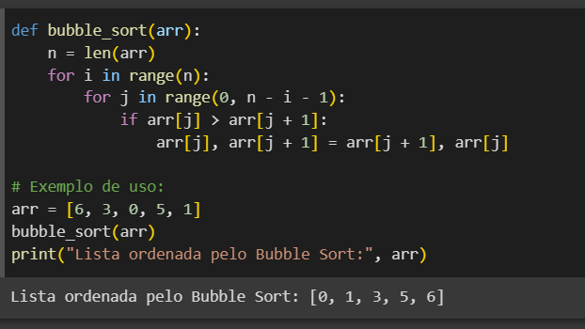
Notes:
https://www.cs.usfca.edu/~galles/visualization/Algorithms.html

Slide 6
Selection Sort
O Selection Sort divide a lista em duas partes: a parte já ordenada e a parte não ordenada. Ele encontra o menor elemento da parte não ordenada e o move para a parte ordenada. Esse processo é repetido até que toda a lista esteja ordenada. Assim como o Bubble Sort, o Selection Sort não é adequado para listas grandes devido à sua complexidade de tempo de O(n²).

Slide 7
Selection Sort
Vantagens:
É simples de implementar e fácil de entender.
Requer memória mínima, pois é um algoritmo de ordenação in-place.
Desvantagens:
Assim como o Bubble Sort, é ineficiente em listas grandes, com complexidade de tempo O(n²).
Não é estável.
O número de comparações é sempre o mesmo, independentemente da entrada.

Slide 8
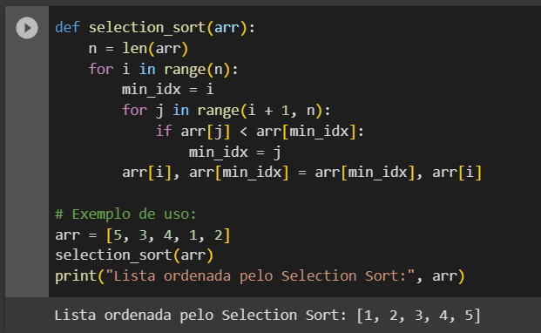
Notes:
https://www.cs.usfca.edu/~galles/visualization/Algorithms.html

Slide 9
Insertion Sort
O Insertion Sort constrói a lista ordenada elemento por elemento. Ele seleciona um elemento da lista não ordenada e o insere na posição correta na lista ordenada. O algoritmo é eficiente para listas pequenas ou quase ordenadas, mas também tem uma complexidade de tempo de O(n²).

Slide 10
Insertion Sort
Vantagens:
É eficiente em listas pequenas ou quase classificadas.
É um algoritmo estável.
É fácil de entender e implementar.
Desvantagens:
Seu desempenho decai rapidamente à medida que o tamanho da lista aumenta, com complexidade de tempo O(n²).
Não é a melhor opção para listas desordenadas.

Slide 11
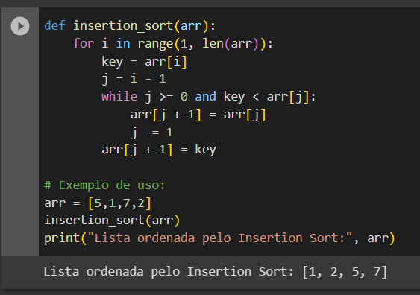
Notes:
https://www.cs.usfca.edu/~galles/visualization/Algorithms.html

Slide 12
Principais diferenças
Bubble Sort compara elementos adjacentes na lista e troca-os se estiverem fora de ordem.
Selection Sort divide a lista em duas partes: a parte já ordenada e a parte não ordenada. Ele encontra o menor elemento da parte não ordenada e o move para a parte ordenada.
Insertion Sort constrói a lista ordenada elemento por elemento. Ele seleciona um elemento da lista não ordenada e o insere na posição correta na lista ordenada.
Notes:
https://www.cs.usfca.edu/~galles/visualization/Algorithms.html

Slide 13
Conclusão
O Bubble Sort, o Selection Sort e o Insertion Sort são algoritmos de ordenação simples, adequados para listas pequenas e fáceis de implementar. No entanto, todos eles têm complexidade de tempo quadrática O(n²), o que os torna ineficientes para listas grandes. Se você precisar ordenar listas maiores com eficiência, é aconselhável considerar algoritmos de ordenação mais eficientes, como o Merge Sort ou o Quick Sort.
Notes:
https://www.cs.usfca.edu/~galles/visualization/Algorithms.html

Slide 14
Obrigado!
Notes:
https://www.cs.usfca.edu/~galles/visualization/Algorithms.html

